Slide 1

Workspaces en ROOT
Integrantes:

Slide 2
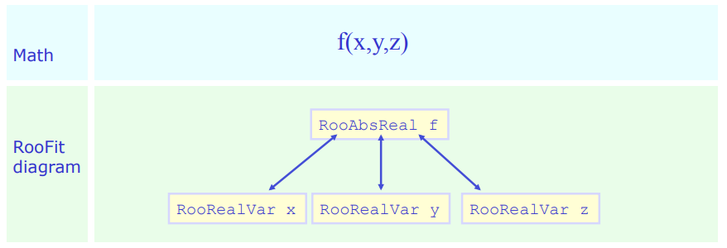
Workspace.
Functions / PDFs
DATASET
P_t |  | Counts
2,5 |  | 3000
1,2 |  | 1780

Slide 3
Workspace.
Objetos usuales en RooFit
Functions / PDFs
DATASET
P_t |  | Counts
2,5 |  | 3000
1,2 |  | 1780

Slide 4
Workspace.
Objetos usuales en RooFit
Functions / PDFs
DATASET
P_t |  | Counts
2,5 |  | 3000
1,2 |  | 1780
¿Asegurar persistencia de objetos?

Slide 5
Workspace.
A generic container class for all RooFit objects of your project.
WORKSPACE
P_t |  | Counts
2,5 |  | 3000
1,2 |  | 1780

Slide 6
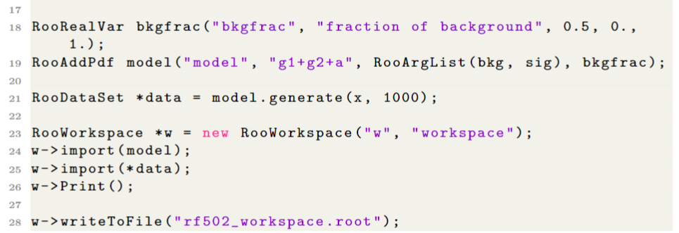
Workspace: uso básico, write.
CREAR
IMPORTAR
GUARDAR
Examples/writeWorkspace.C

Slide 7
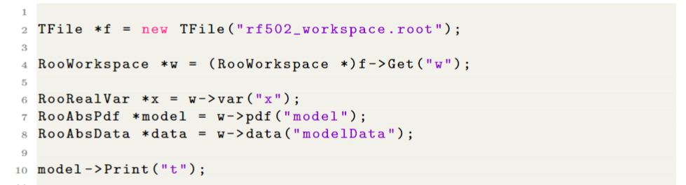
Workspace: uso básico, read.
ABRIR
RECUPERAR
EXTRAER
Examples/readWorkspace.C

Slide 8
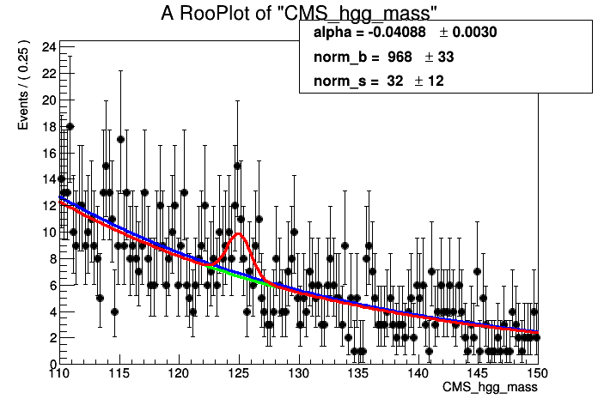
Workspace: aplicación.
Higgs/DataFit.C
Higgs/HiggsModel.C

Slide 9
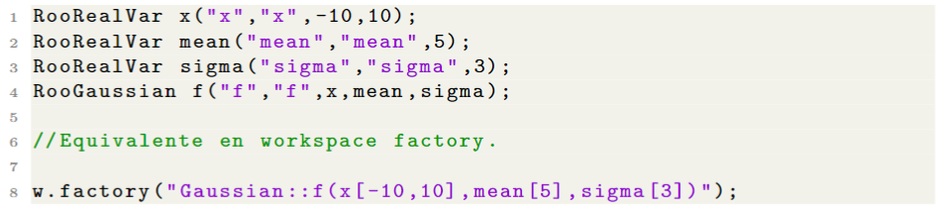
Workspace: Factory.
Método para llenar el workspace con lenguaje simplificado
Funciones principales:
Crear variables
Crear PDFs
RooFit
Factory

Slide 10

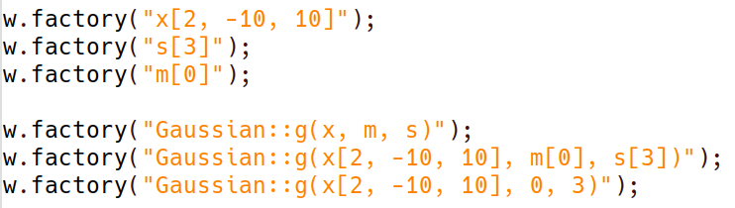
Workspace: Factory syntax.
Variables:
Anidación:

Slide 11
Workspace: Factory syntax.
RooFit:
Factory:

Slide 12
Workspace: Factory syntax (expresiones propias).
PDFs: EXPR —> RooAbsPdf
Funciones: expr —> RooAbsReal

Slide 13
Workspace: Factory syntax (expresiones propias).
Uso de variables existentes:
Uso de funciones reales en PDFs:

Slide 14

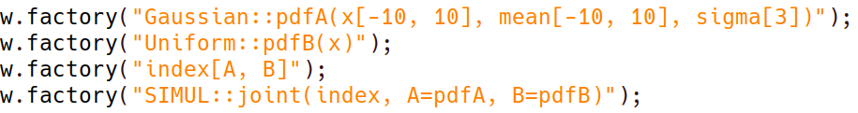
Workspace: Factory syntax (operaciones).
Sumar, multiplicar, y convolucionar PDFs:

Slide 15
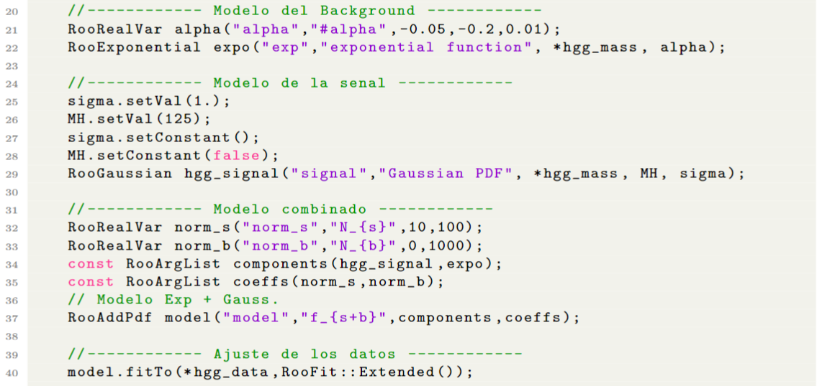
Workspace: Factory, rehaciendo el bosón de Higgs.
Higgs/HiggsModelFactory2.C

Slide 16
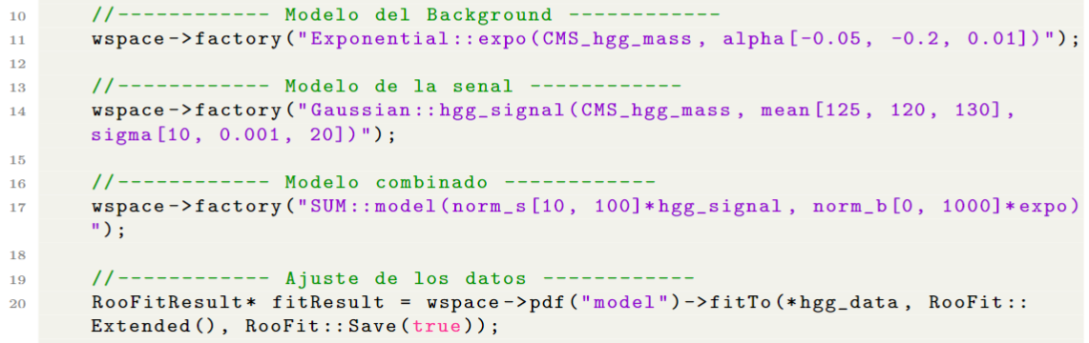
Workspace: Factory, rehaciendo el bosón de Higgs.

Slide 17
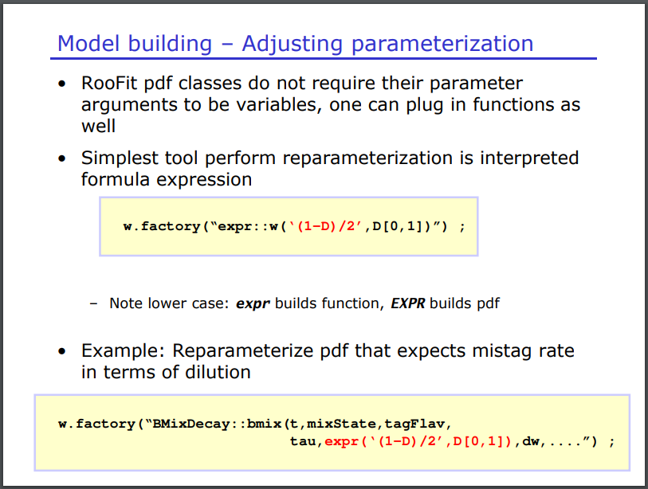
Workspace: Y mucho más…
Advanced Statistic Course/ Verkerke

Slide 18
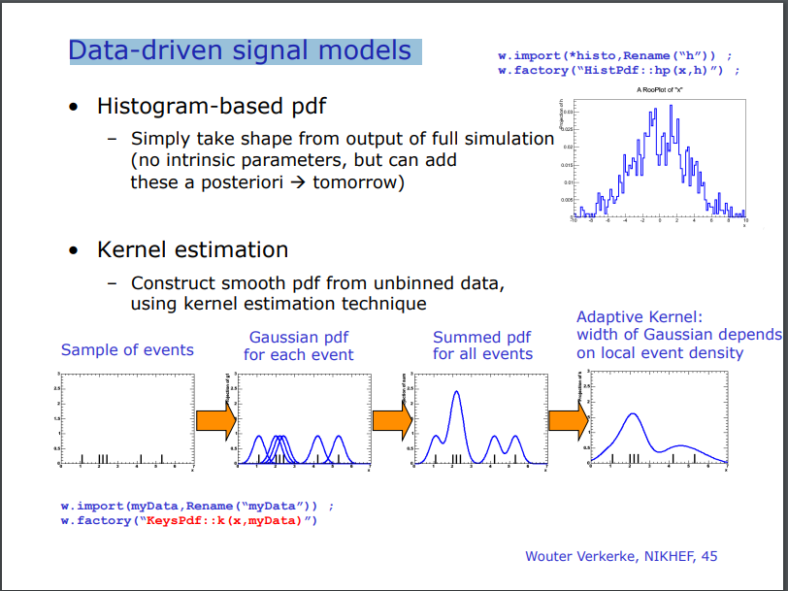
Workspace: Y mucho más…
Advanced Statistic Course/ Verkerke

Slide 19
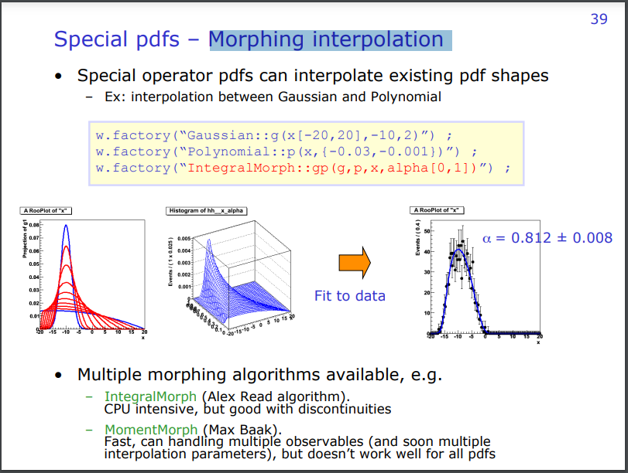
Workspace: Y mucho más…
Advanced Statistic Course/ Verkerke

Slide 20
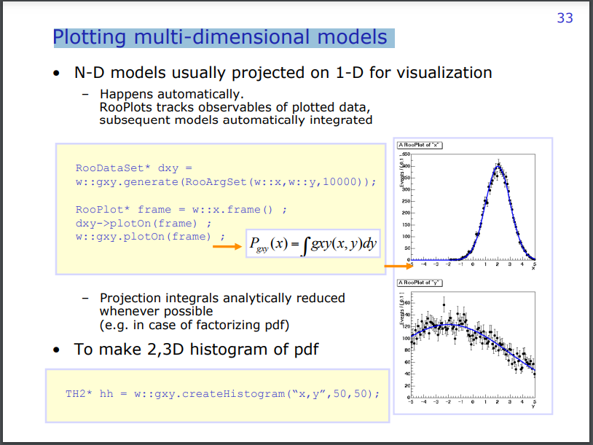
Workspace: Y mucho más…
Advanced Statistic Course/ Verkerke

Slide 21
Referencias y bibliografía.
RooStats Workbook.
Explicación de aplicación RooFit.
Parte I.
Parte II.
Aplicación al bosón de Higgs.
Ejemplos de uso en la documentación.
RooFit and RooStats Workbook. K. Cranmer, V. Croft, W. Verkerke. URL: https://roostatsworkbook.readthedocs.io/en/latest/modelbuilding.html#roofit
RooFit, Based on L. Moneta lessons at Terascale Statistics School 2015. URL: https://moodle2.units.it/pluginfile.php/282931/mod_resource/content/0/Lezione10.pdf

Slide 22
Gracias.

